Slide 2
柳暗花明又一村
王延龙 | 执业编号:A1120615060002
·
经传多赢资深投顾。
·
10多年行业从业经验，擅长把握市场节奏和筹码理论，以及热点跟踪及板块分析和龙头晋级、淘汰、卡位等细节判断。推崇趋势跟踪论，主张躲避风险为第一，获取利润是第二。是盈利模式《钝化转势法》、《分金弱转强》、《一眼看高点》等创始人。对投资者心理的操作过程解剖，深受广大股民用户的认可。

Slide 3
第一章
政策底和市场底
第二章
大盘猜想和技术定位
第三章
行情来了怎么办？

Slide 4
PART 01
政策底和市场底

Slide 5
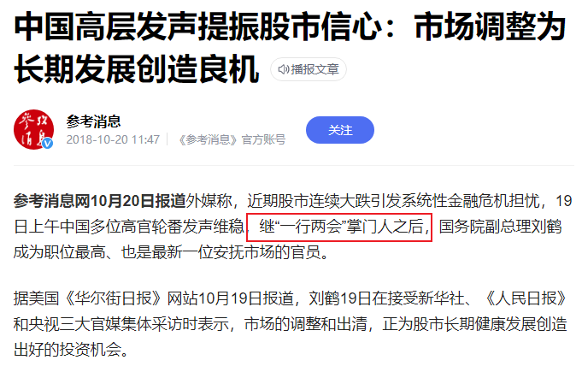
政策底出现

Slide 6
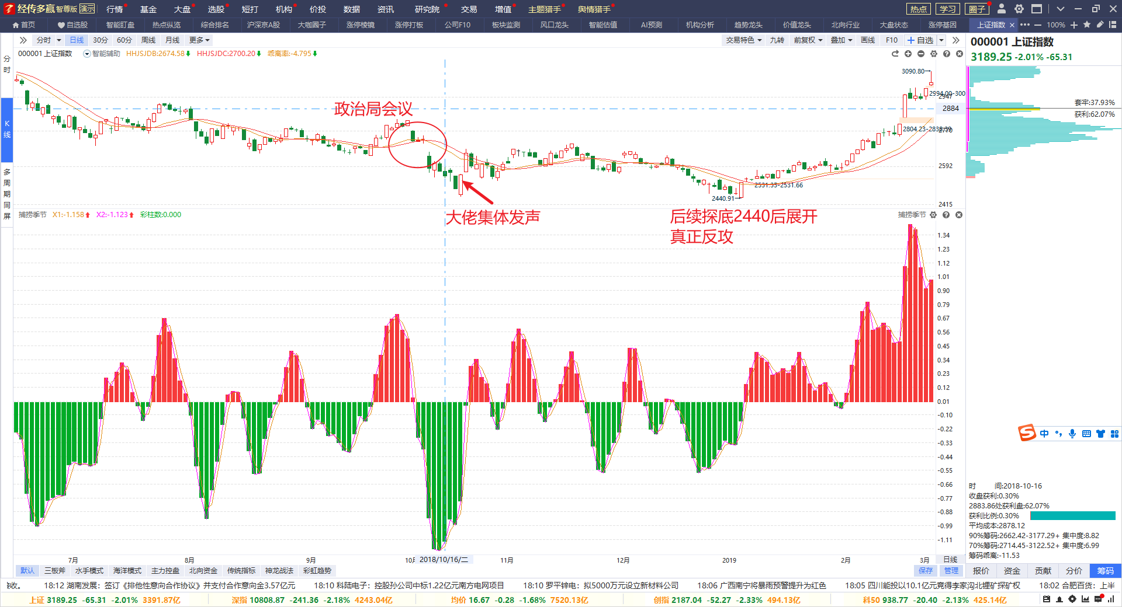
后续下探市场底

Slide 7
七月到现在发生了什么？
一、政治局会议提及股市、让股民赚钱成为了大家的嘲笑。还记得当年刘主席的春天不远吗？18年十月提出。
二、信托暴雷引发市场担忧，下跌延续。金博股份、咸亨国际、南都物业等3家上市公司近1亿未兑付，还有多家公司产品即将到期。
三、千呼万唤始出来，降低印花税。但是不尽如人意。中间量化基金、外资等传言再起。
四、国家队进场、旧金山会晤。
五、市场底一般在政策底三个月左右。

Slide 8
PART 02
大盘猜想和技术定位

Slide 9
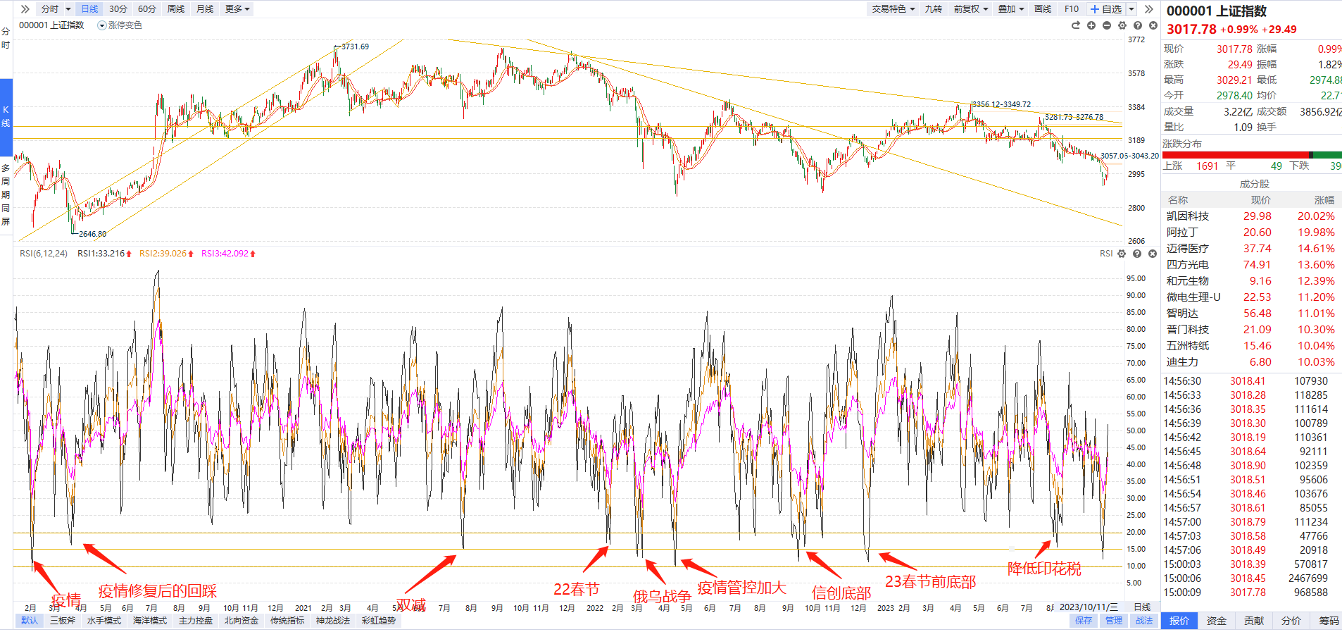
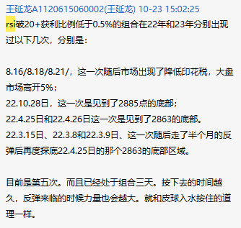
底部区域

Slide 10
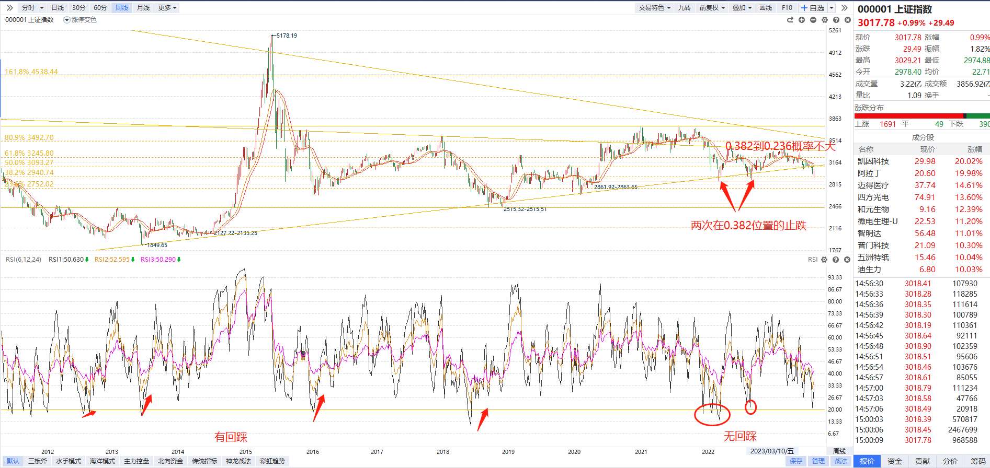
周线观点

Slide 11
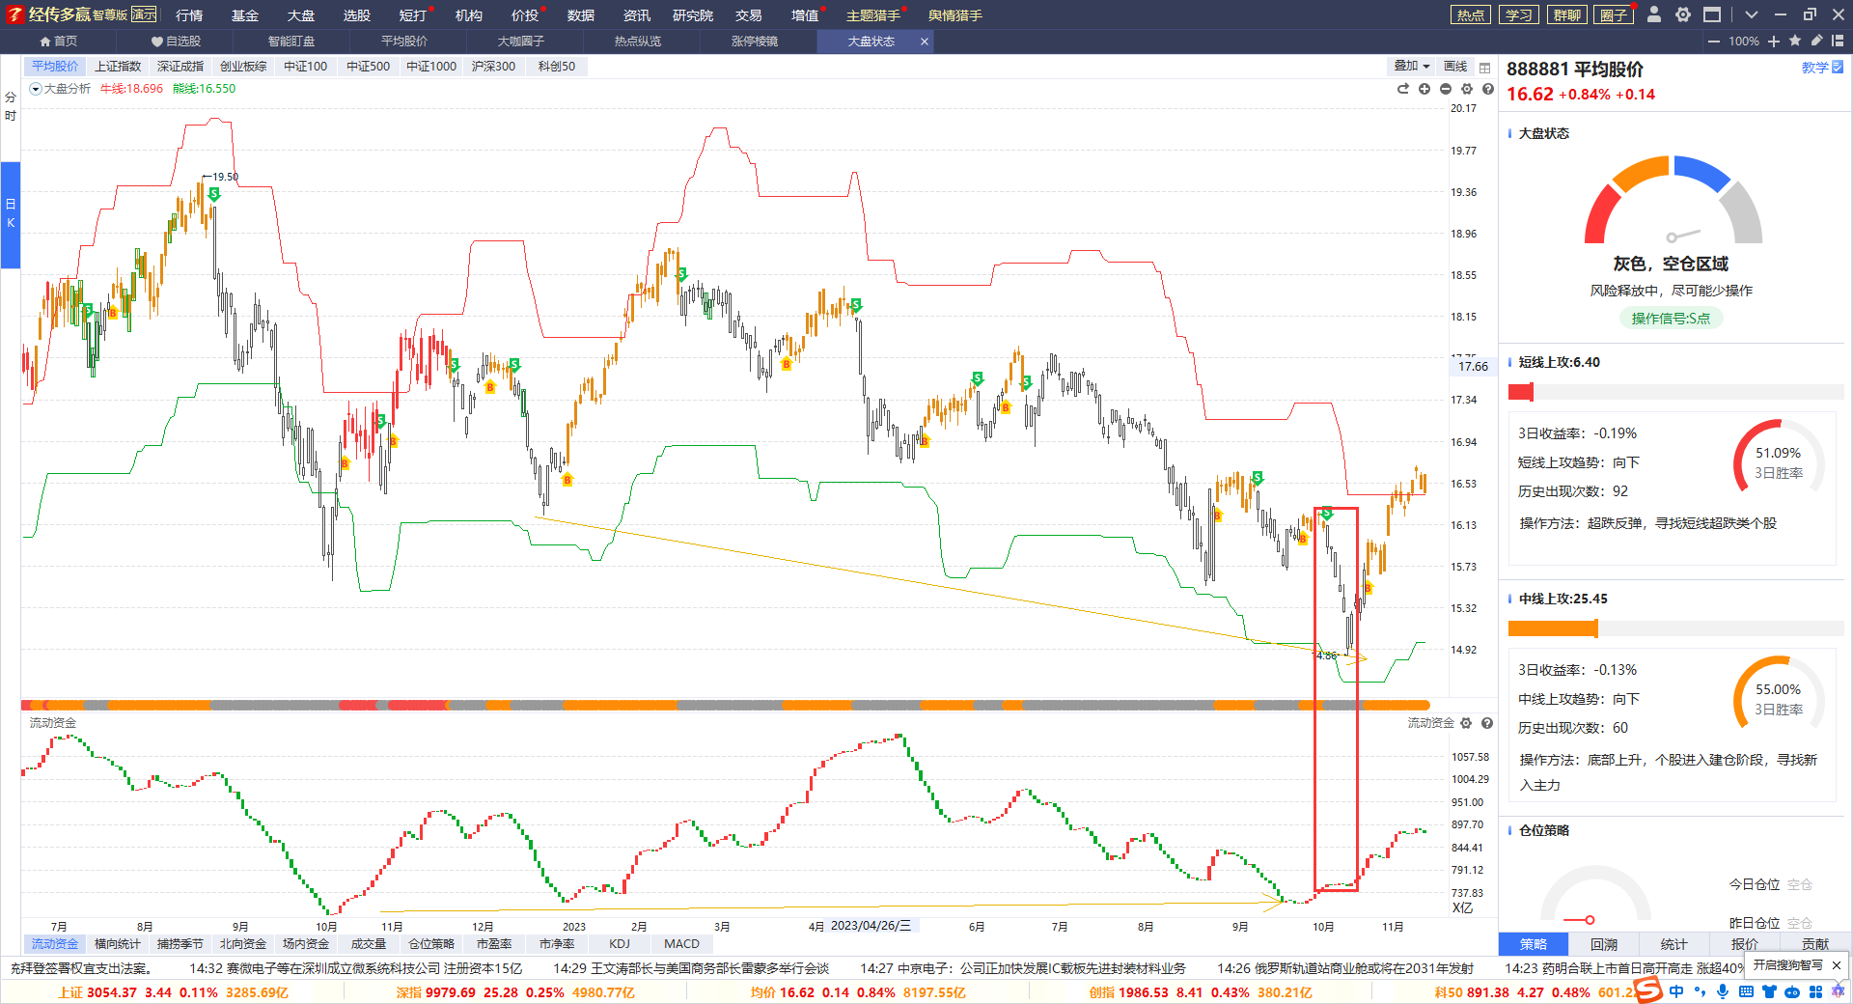
粮草未动兵马先行
平均股价快速修复的原因，重点氛围要打出来。指数不大跌就行。

Slide 12
PART 03
行情来了怎么办？

Slide 13
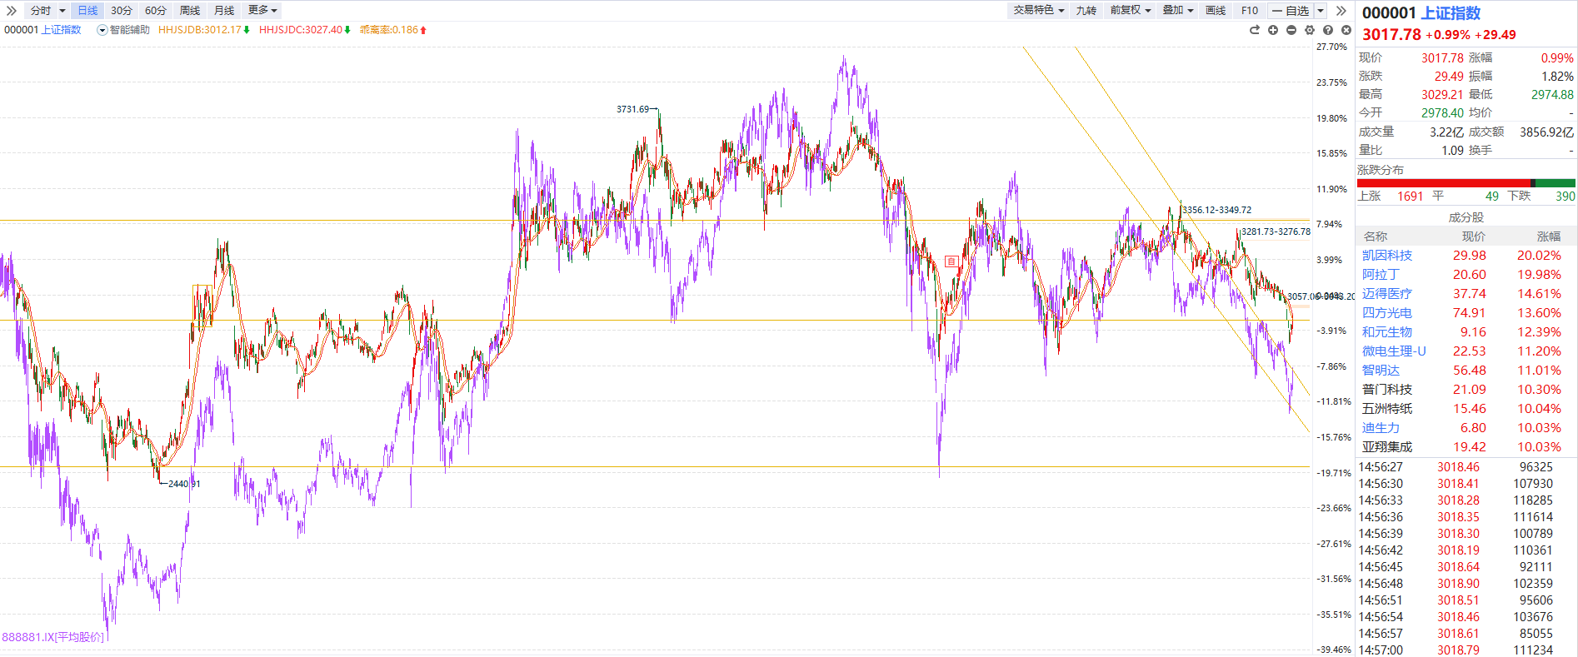
注册制加大市场难度

Slide 14
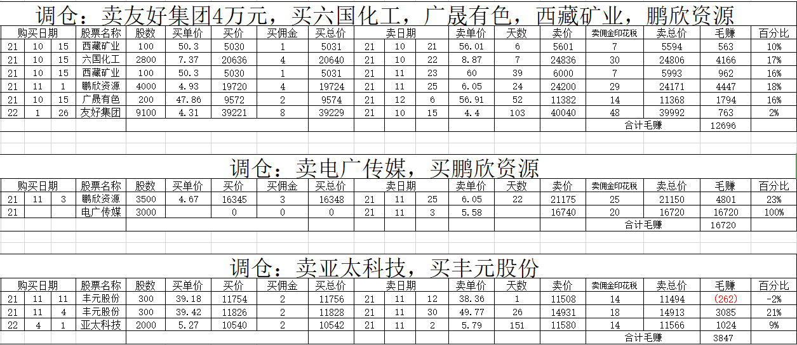
被套用户操作记录21年
个别情况不代表普遍实际收益率，过往收益亦不代表未来收益的承诺，股市有风险，投资需谨慎!

Slide 15
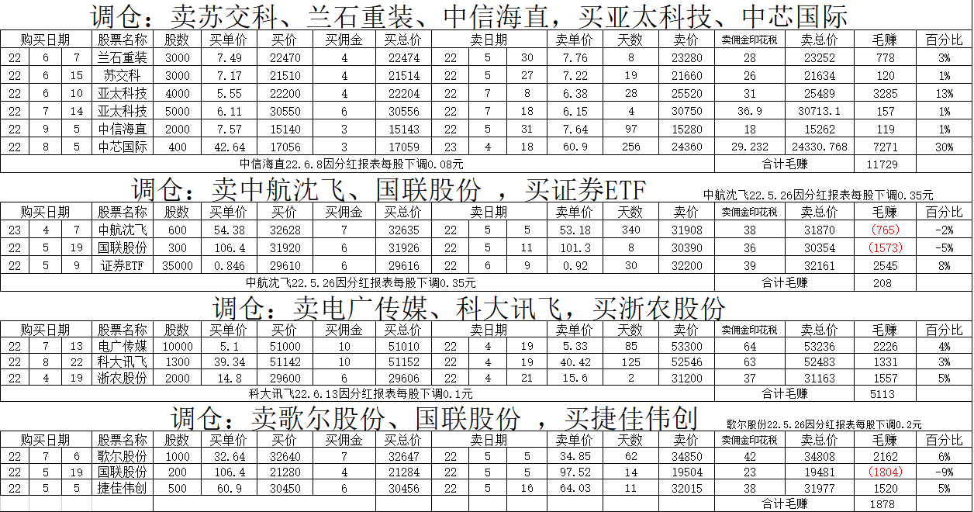
被套用户操作记录22年
个别情况不代表普遍实际收益率，过往收益亦不代表未来收益的承诺，股市有风险，投资需谨慎!

Slide 16
心法和招式
主线
自选
操作
指标（盈利模式）
看懂
更新
吐故
纳新
心态

Slide 17
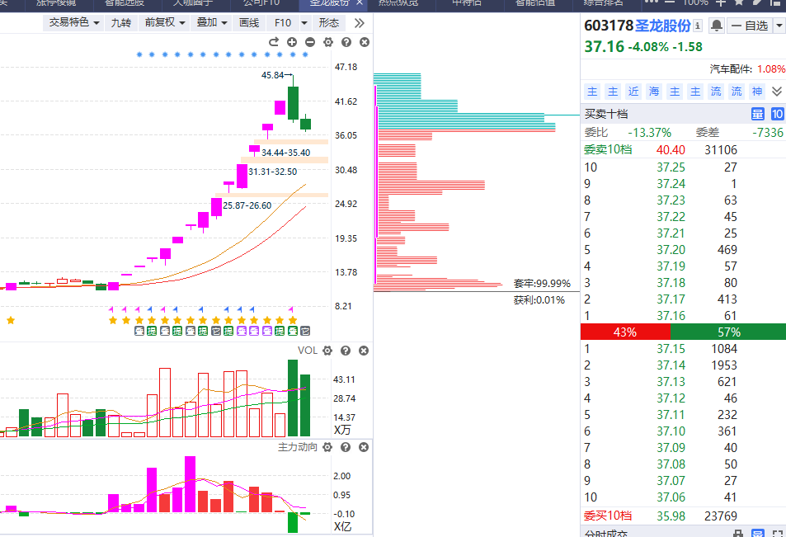
主线是应用
完成破局，专注龙头
绝对龙头一般是从下跌周期中的率先突破，给该板块绝对信心，比如22年10月信创的竞业达、23年10月的圣龙股份。
绝对核心下跌中是否有新的同板块强势股走出。如22年7月中通断板后的广东鸿图、合力科技。和最近的天龙股份。

Slide 18
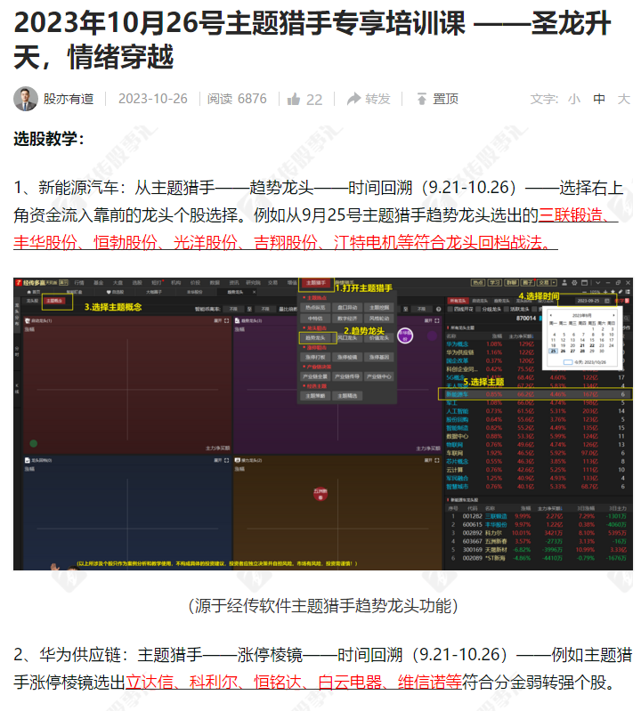
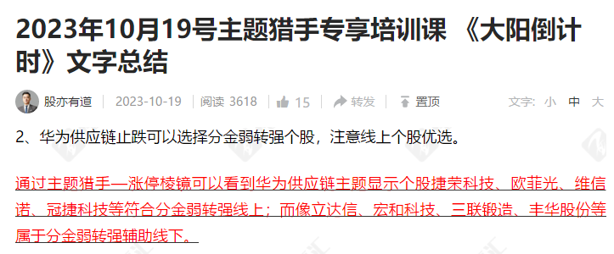
自选如何建立
通过捕捉龙头的方法选择到一批看的懂的个股，有计划的按照软件信号执行操作。

Slide 19
分金弱转强为何有效和实操
一：第二天封涨停时间在第一天的时间前面，代表弱转强。封板个股的溢价不断在分歧——一致——在分歧——在一致中进行。所以，寻找一致性后的溢价。
二、分金弱转强个股可以有第二天溢价，回档调整后再度拉升概率加大。
三、选股方法：
1、一定要是当下热点个股（热点纵览大气泡+三共振板块）
2、寻找第二个涨停转强位置打进去，第三天可以有溢价。（切记市场氛围好的时间。重点注意业绩和周线金叉）
3、第三天视情况选择是否出局（三板形成容易成妖。股语云：二板起爆，三板成妖，五板封神，有五有七）
4、如果三板封死失败，注意找回落后的机会。重点留意板块的延续性。没板块没龙头，有板块龙回头。
如22年信创竞业达破局带动的国脉科技、高鸿股份、海量数据、恒为科技、神州数码等都是这个逻辑。

Slide 20
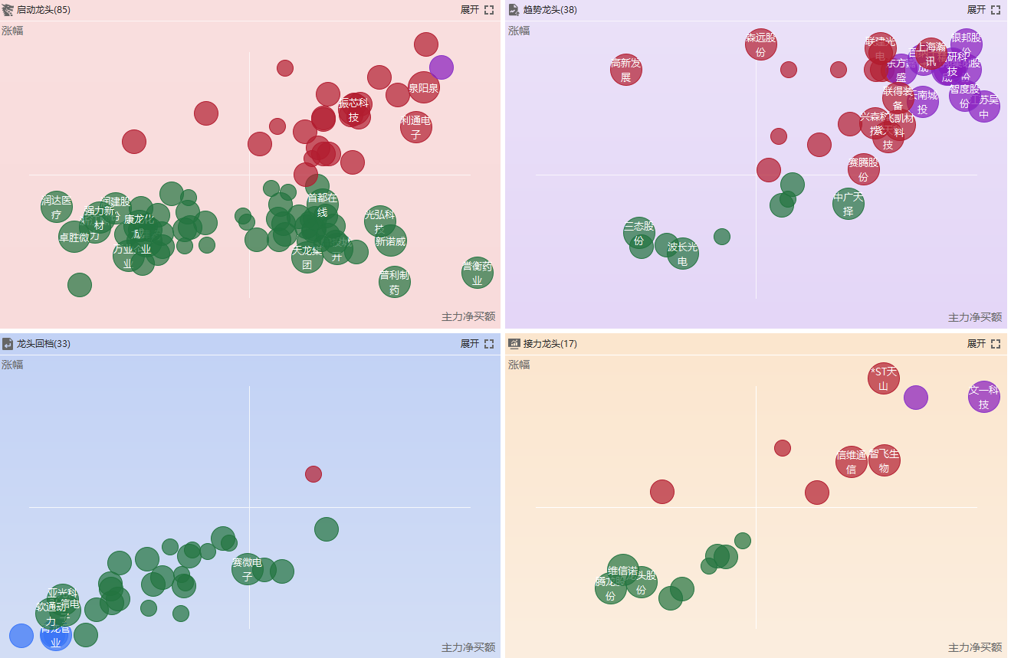
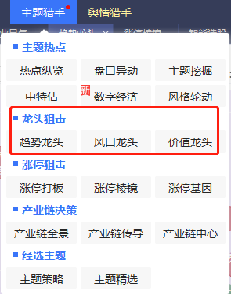
趋势龙回头

Slide 21
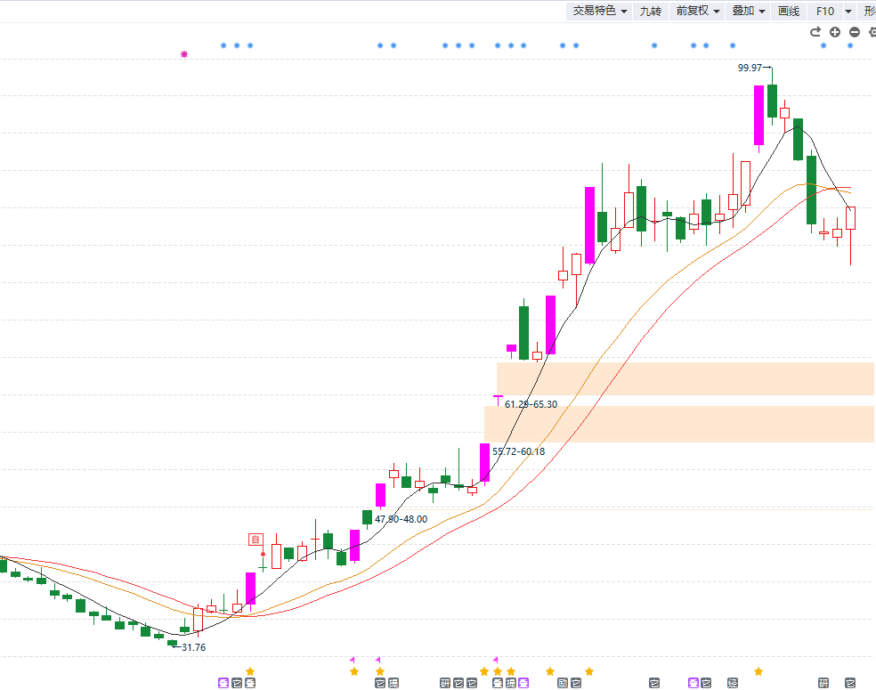
趋势龙回头
完整启动到终结。
但是往往我们操作的问题是启动后不持续。或者主观认为涨幅过高。或者心态无法主升参与。

Slide 22
趋势龙回头
一、趋势龙头都是短线拉高，直接追风险也大。
二、调整过程中寻找支撑后的机会。
三、调整后是否能操作的重点：
1、板块是否还是主线热点。
2、个股周线上是否属于捕捞季节金叉。
3、是否重新回到辅助线上。
四、驱动板块上涨的还是这一批的龙头股。
就好比好吃的菜还是那批大厨做的。
不然就是更好的大厨（卡位成功的龙头股）。

Slide 23
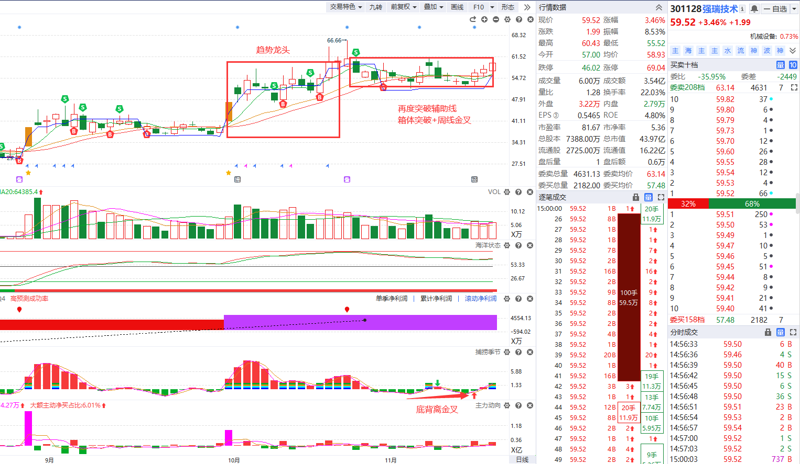
趋势龙回头

Slide 24
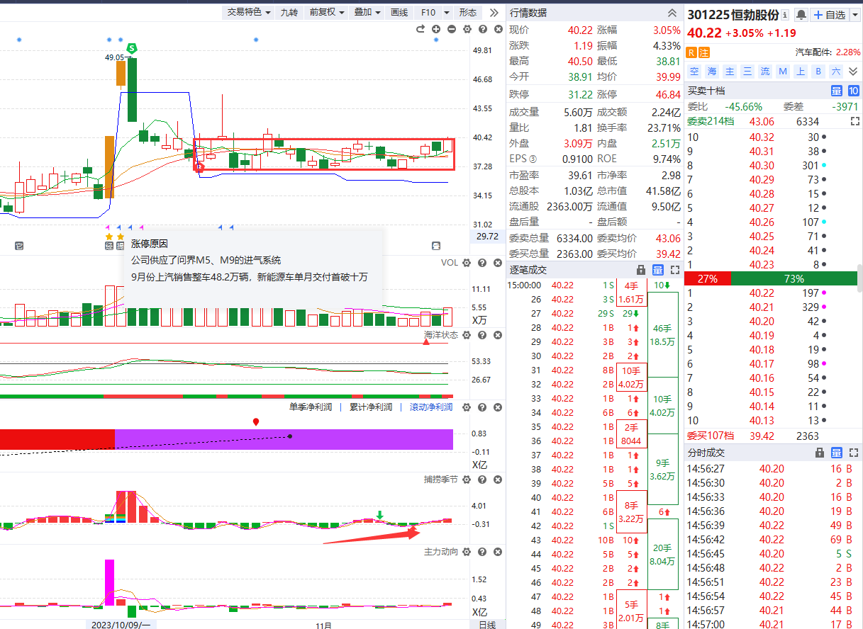
趋势龙回头

Slide 25
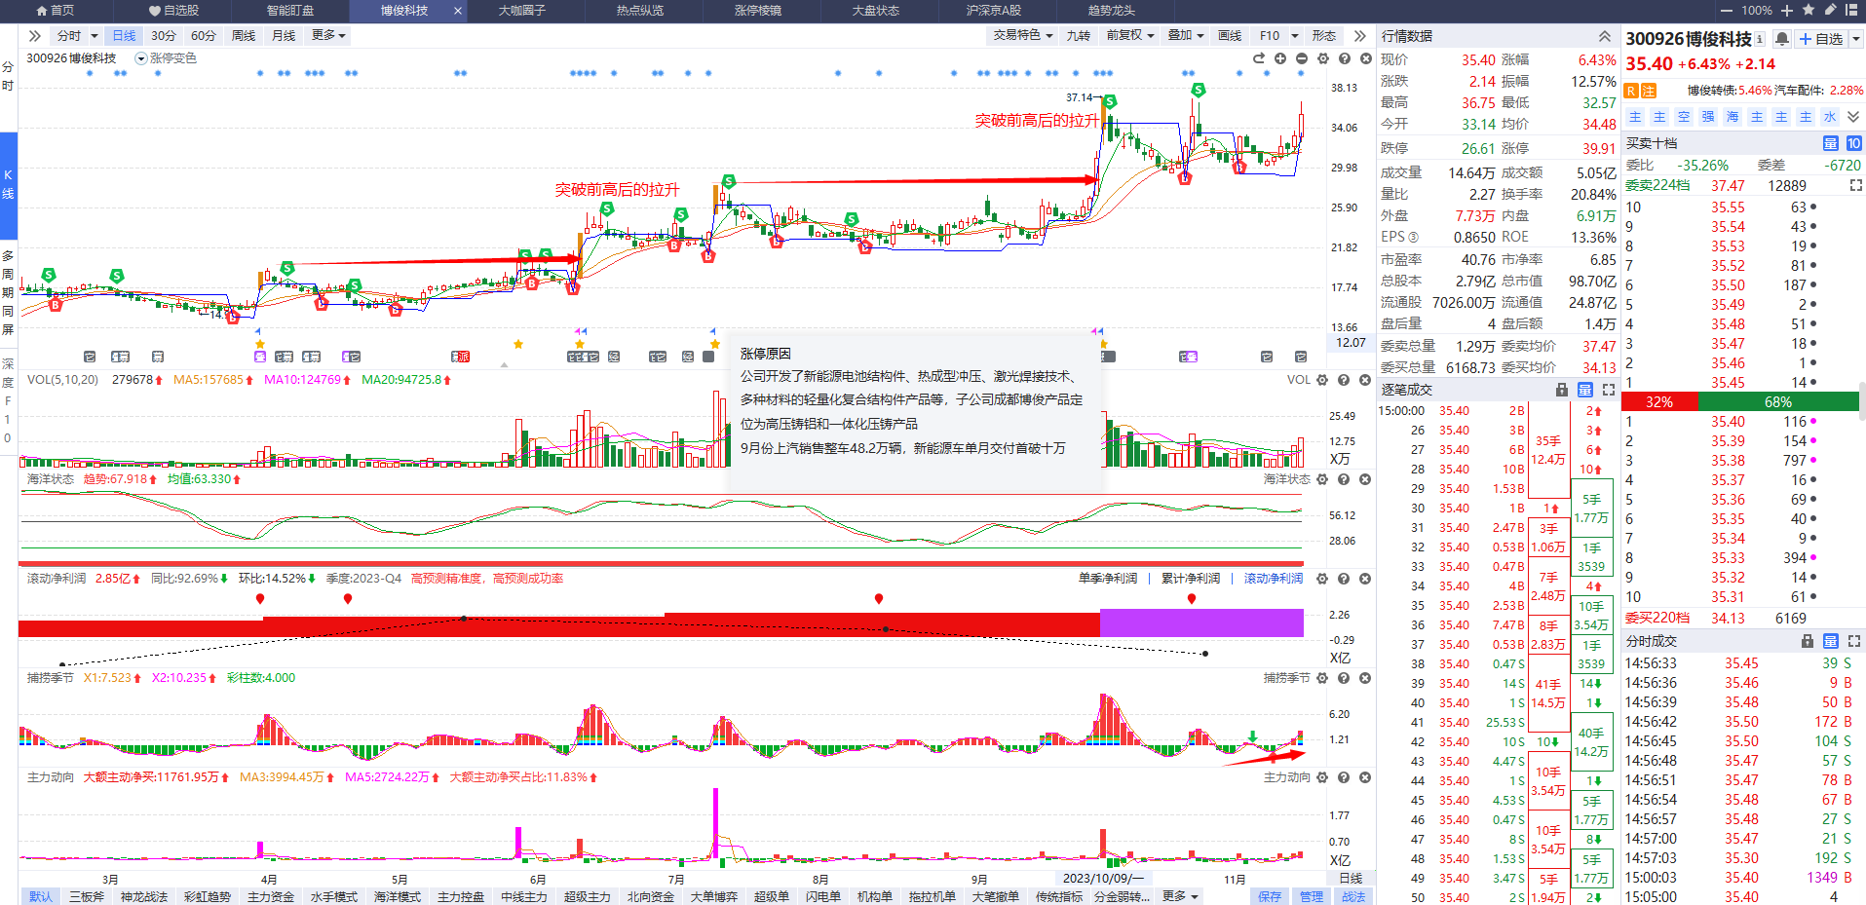
趋势龙回头

Slide 26
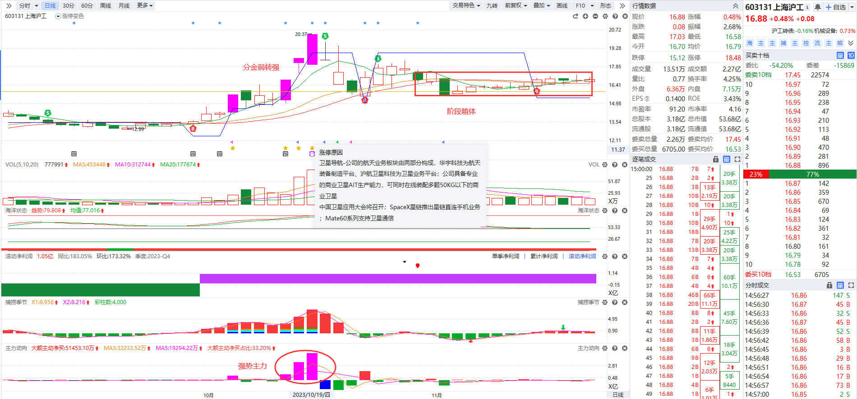
趋势龙回头

Slide 27
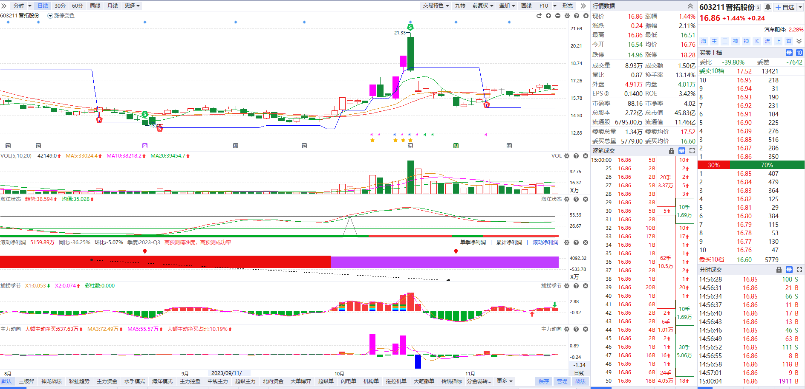
趋势龙回头

